Slide 1
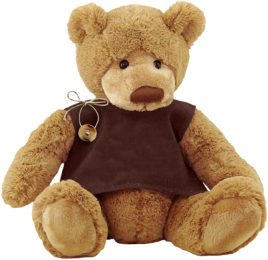
РМО учителей-логопедов ТМР « Инновационные методики и технологии в работе учителя-логопеда ДОУ»
Муниципальное дошкольное образовательное учреждение
«Детский сад №11 «Колокольчик» Тутаевского муниципального района
Учитель-логопед: С.А. Черкашина
19 октября 2017

Slide 2
«Научить ребенка – это создать ему условия для полного овладения своими собственными способностями»
Неправильный, небрежный лепет,
Неточный выговор речей
По-прежнему сердечный трепет
Произведут в душе моей.
А.С. Пушкин.
«Существовала некогда пословица,
Что дети не живут, а жить готовятся.
Но вряд ли в жизни пригодится тот,
Кто жить, готовясь, в детстве не живет.»
С. Я. Маршак

Slide 3
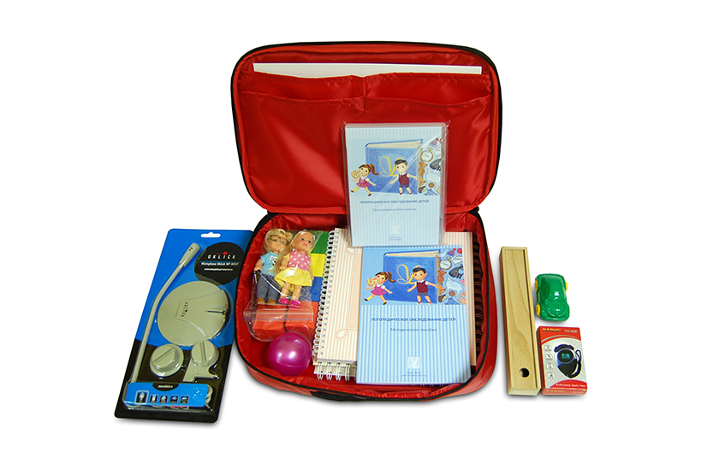
Методика "Логопедическое обследование детей" (В.М. Акименко)
Структура обследования.
Обследование проводится по 15 разделам. Каждый раздел состоит из ряда заданий, содержащих как инструкции для специалиста, так и задания, картинки и звуковые фрагменты для детей.
Разделы: 1. Звукопроизношение. 2. Общая моторика. 3. Мелкая моторика. 4. Артикуляционная моторика. 5. Динамическая организация артикуляционного аппарата в процессе речи. 6. Мимическая мускулатура. 7. Строение артикуляционного аппарата. 8. Фонематическое восприятие. 9. Дыхательная и голосовая функции. 10. Просодические компоненты речи. 11. Слоговая структура слова. 12. Понимание речи. 13. Лексика. 14. Грамматический строй. 15. Связная речь.

Slide 4
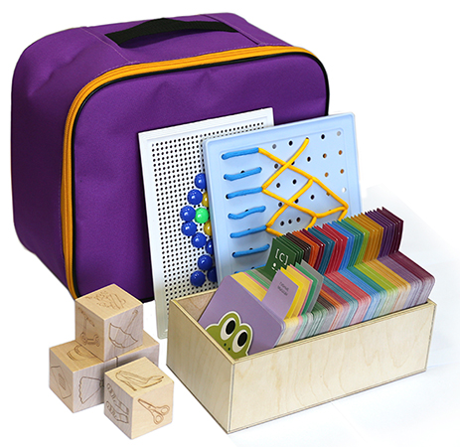
Методика «Развитие и коррекция речи детей 4-8 лет» Коррекционная методика разработана ООО «Студия «ВиЭль» совместно с В.М. Акименко кандидатом педагогических наук, автором методики «Логопедическое обследование детей 4-8 лет».
Компьютерная методика состоит из следующих основных разделов: 1. Мелкая моторика 2. Артикуляционная моторика 3. Фонематический слух 4. Просодика 5. Звукопроизношение 6. Слоговая структура слова 7. Лексика 8. Грамматика 9. Связная речь

Slide 5
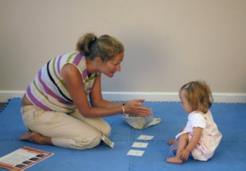
«НАЧИНАЕМ ГОВОРИТЬ» - НОВАЯ МЕТОДИКА ДЛЯ РАЗВИТИЯ РЕЧИ У ДЕТЕЙ С СИНДРОМОМ ДАУНА
«Начинаем говорить » - уникальное в своем роде пособие, которые разработано с учетом особенностей развития детей с синдромом Дауна в России. Авторы методики – педагог-дефектолог Полина Жиянова и логопед Наталья Штепа – вложили все свои знания и навыки, чтобы материал получился ярким и интересным детям, и одновременно понятным и простым в использовании

Slide 6
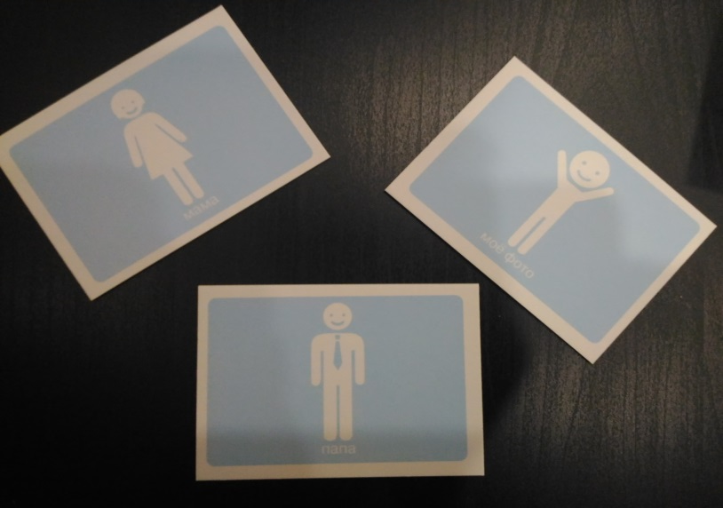
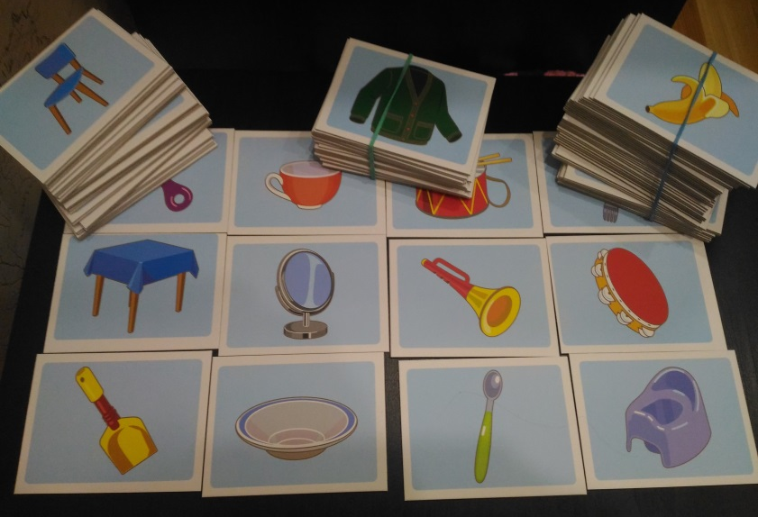
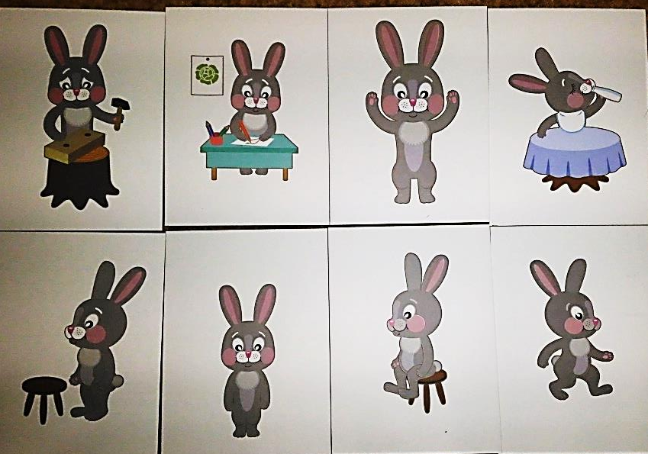
Что входит в комплект «НАЧИНАЕМ ГОВОРИТЬ»

Slide 7
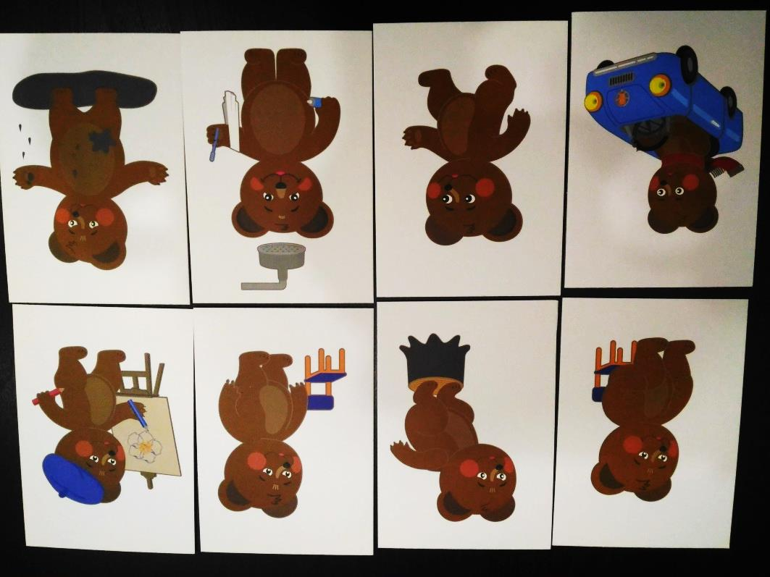
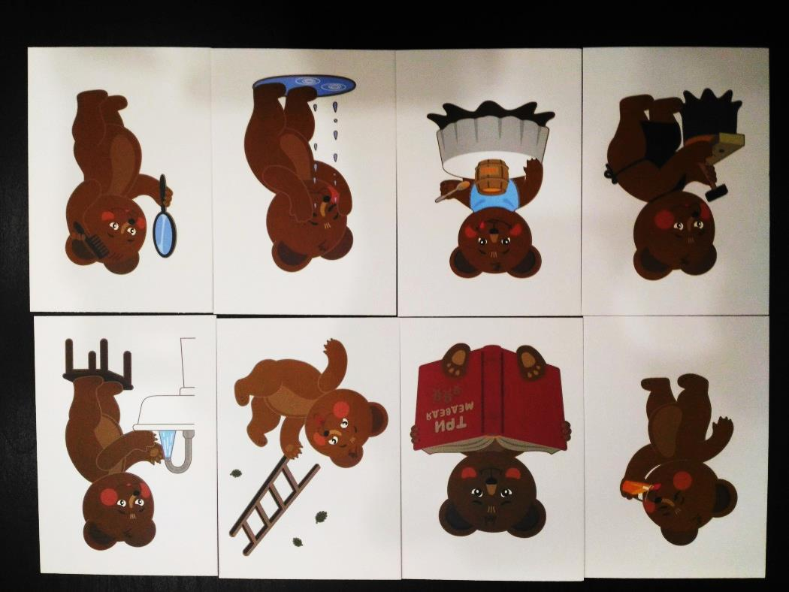
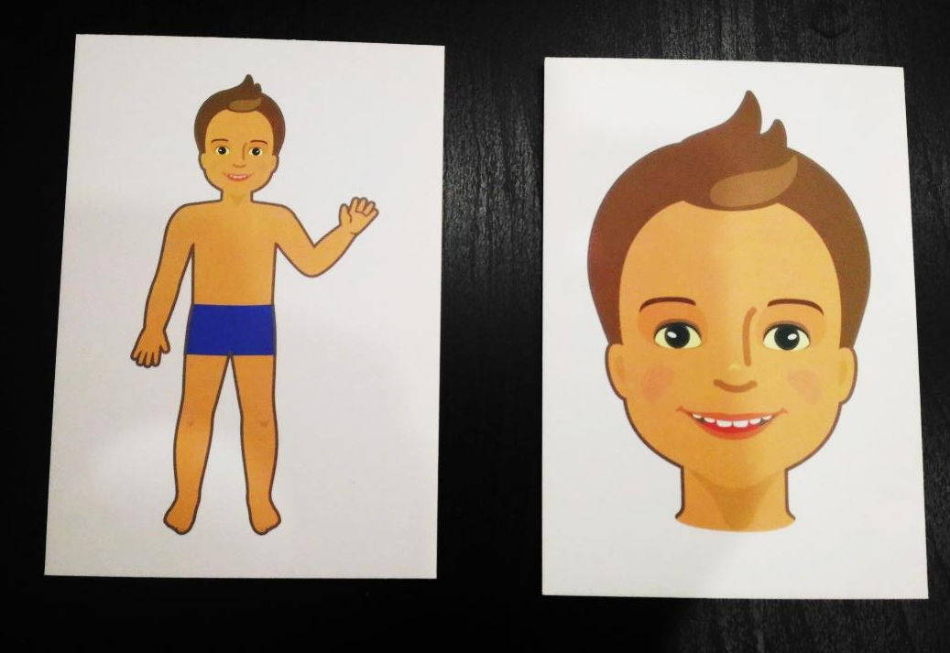
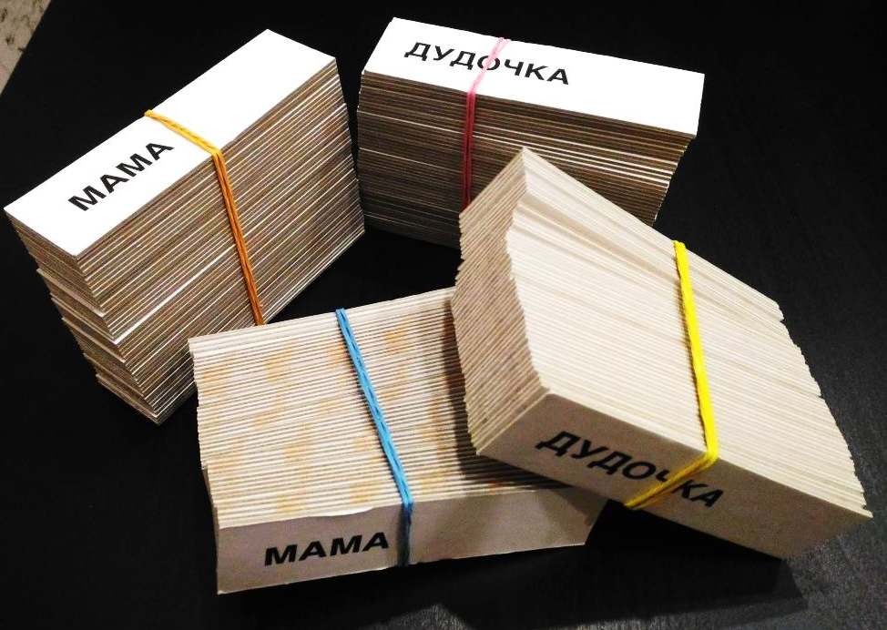

Slide 8
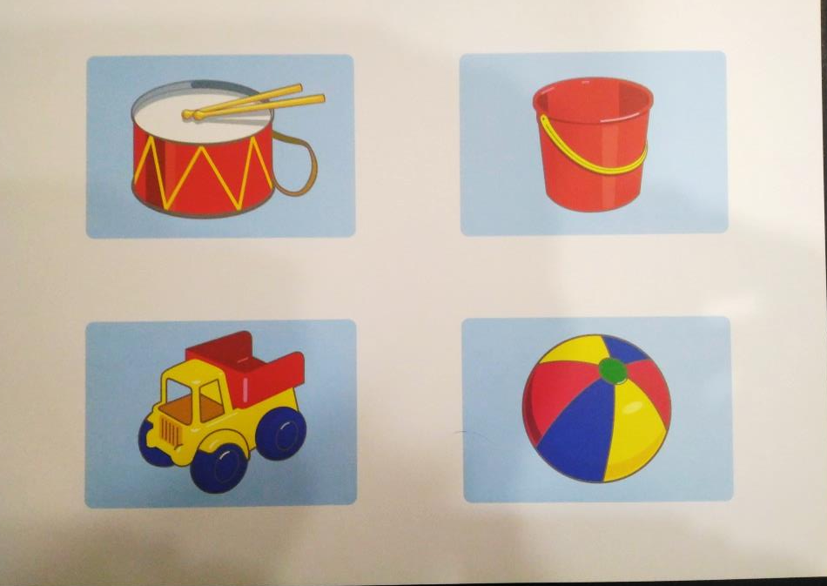
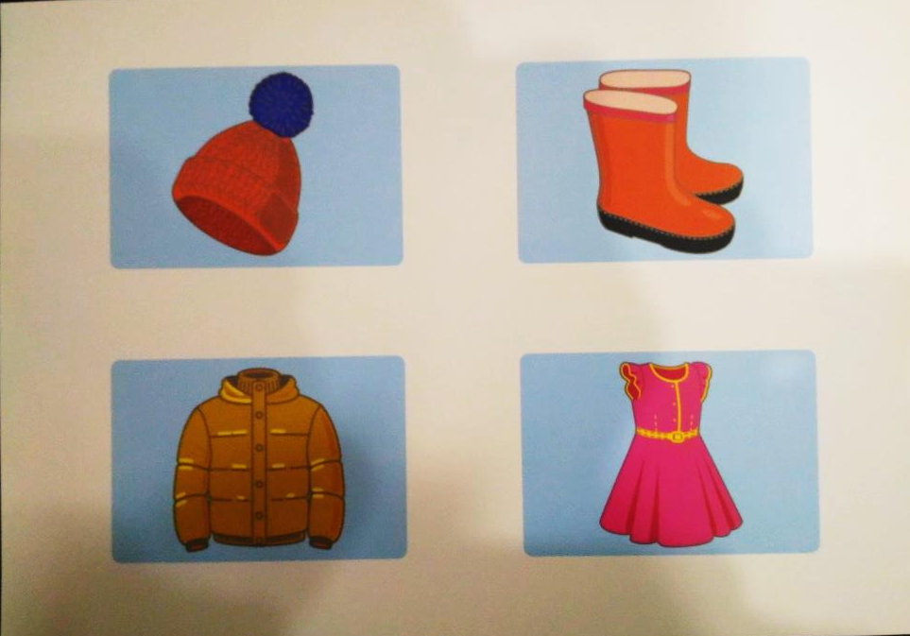
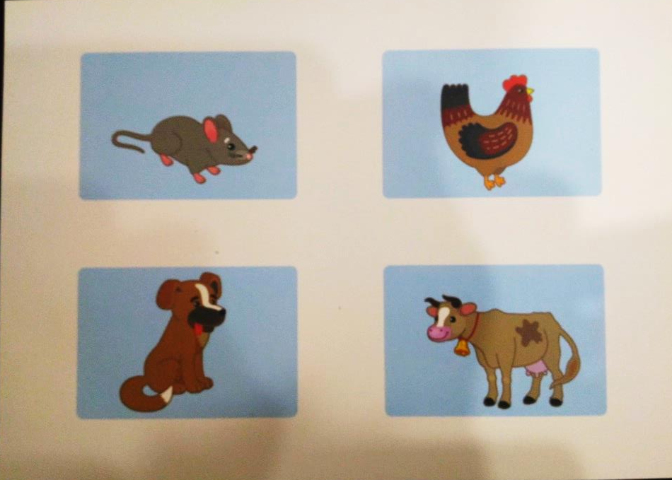
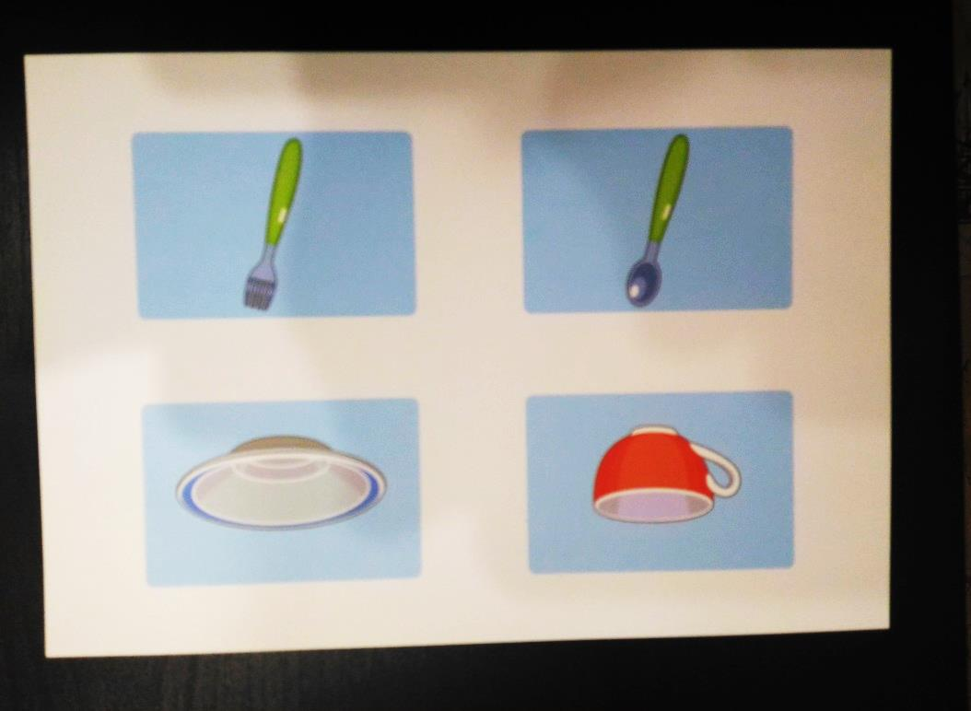

Slide 9
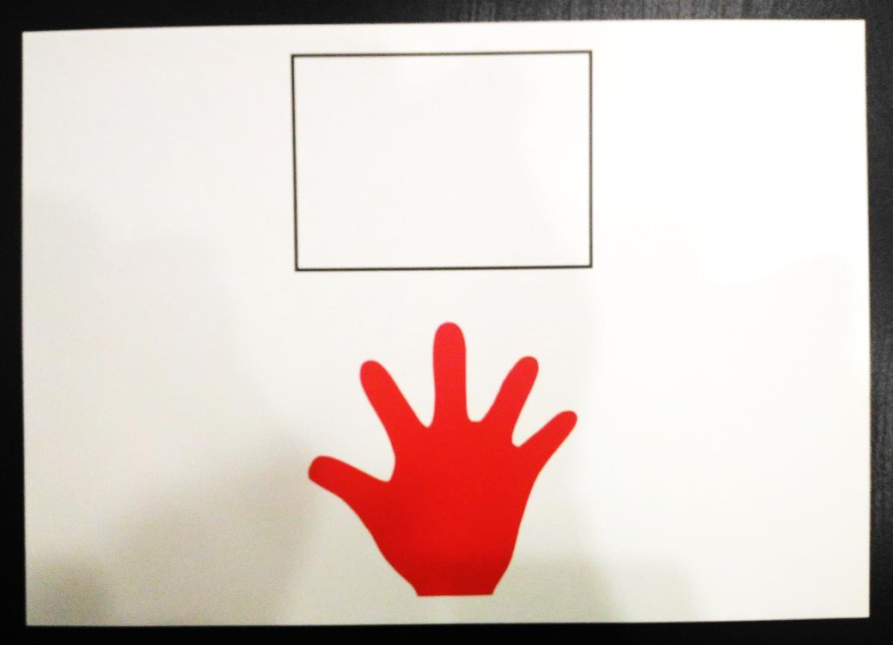
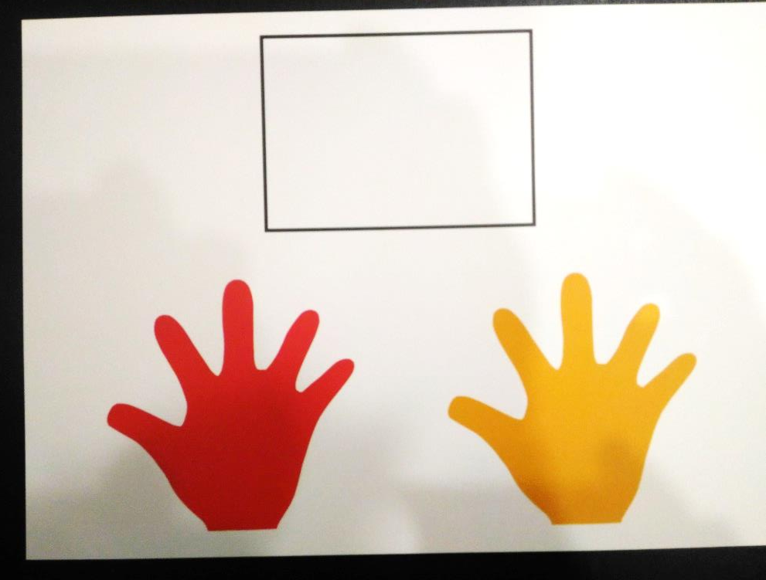
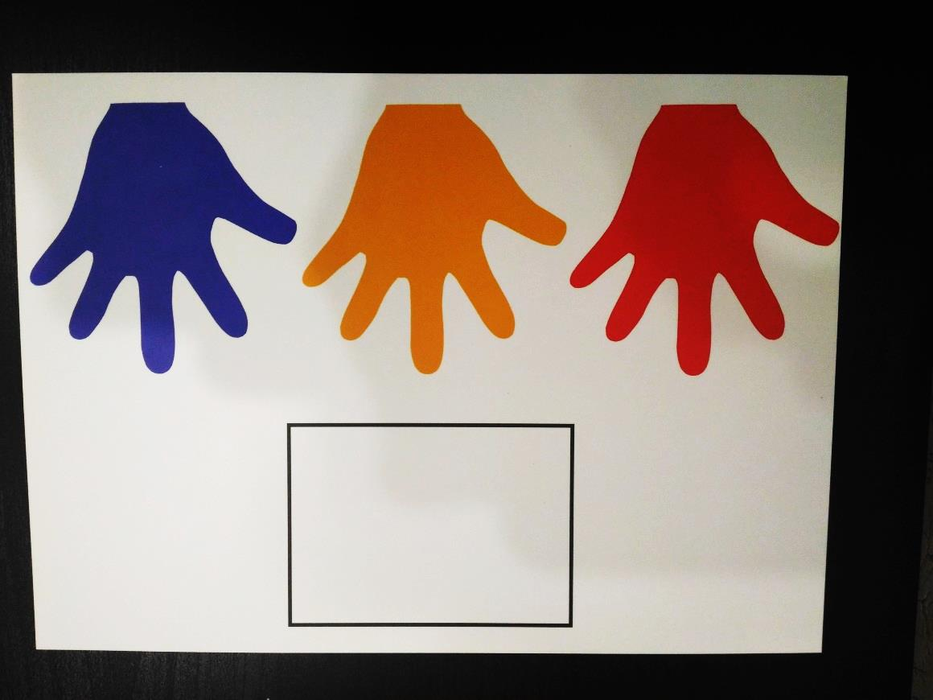

Slide 10
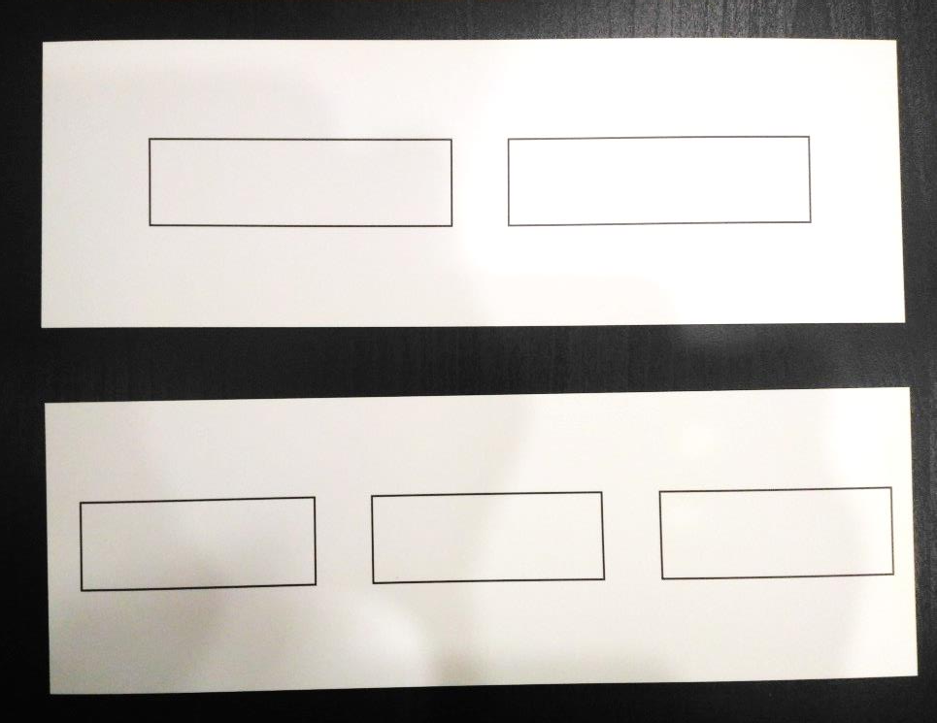
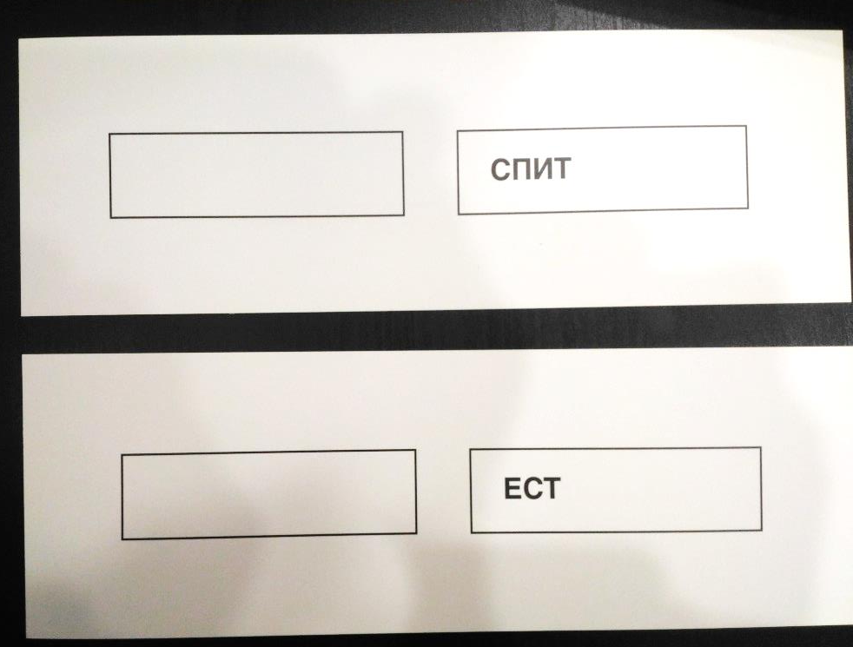

Slide 12
Брошюра №1 – «Общие рекомендации»
Оглавление
Введение
Что входит в комплект «Начинаем говорить»
Общие рекомендации по организации и проведению занятий
Диалог ребёнка с близкими – основа развития речи
Что делать, если появление речи ребёнка задерживается?
Как организовать занятия по развитию речи
Как подобрать материал для занятий
Как проверить, понимает ли обращенную к нему речь?
Использование слов «нянюшкиного словаря»

Slide 13
Брошюра №2 – «Подготовительный период формирования навыков активной речи»
Оглавление
Этап «Упражнения и игры с предметными картинками. Слова-названия»
Первая ступень
Знакомство с предметными картинками (Упражнение «Посмотри и убери»)
Втора ступень
Различение предметных картинок (Упражнение «Узнай и покажи»)
Третья ступень
Сличение предметных картинок – подбор пар (Упражнение «Подбери пару»)
Четвёртая ступень
Называние предметных картинок (Упражнение «Посмотри и покажи»)
Этап «Упражнения и игры с простыми сюжетными картинками. Слова-действия (глаголы)»
Первая ступень
Знакомство с сюжетными картинками (Упражнение «Посмотри и убери»)
Втора ступень
Различение сюжетных картинок (Упражнение «Узнай и покажи»)
Третья ступень
Называние сюжетных картинок (Упражнение «Что делает?»)
Дополнительные игры
Пары «Предмет и изображение»
Парные картинки
Лото
«Говорильный альбом»
Итоги подготовительного периода

Slide 14
Брошюра №3 – «Подготовительный период формирования навыков активной речи»
Оглавление
Когда можно приступать к занятиям по обучению глобальному чтению
Этап «Обучение чтению слов»
Первая ступень
Подбор парных табличек со словами,
Подбор таблички с именем ребёнка
Подбор табличек со словами «мама» и «папа»
Подбор табличек с именем ребёнка и словами «мама» и «папа»
Подбор табличек со словами-названиями (существительными) из трёх букв (дом), двухсложными словами ( дом к парной табличке дом)
Подбор табличек со словами действиями (глаголами)
Втора ступень
Выбор таблички со словом из нескольких (узнавание слов)
Третья ступень
Называние слова
Этап фразовой речи
Первая ступень
Составление фразы из 2 слов с глаголами «ест и/или спит»
Картинка(предмет) + карта для составления фразы с одним окошком и словом «ест»)
Табличка со словом + карта для составления фразы с одним окошком и словом «ест»)
Составление и чтение фразы со словом «спит»
Втора ступень
Составление и чтение двухсловных фраз со словами, усвоенными на предыдущих этапах, с использованием карты с двумя пустыми окошками
Третья ступень
Составление фразы из трёх слов
Составление и чтение трёхсловных фраз со словами, усвоенными на предыдущих этапах, с использованием карты стремя пустыми окошками.
Связная речь (Рассказы по сюжетным картинкам. Рассказы с опорой на предметные картинки.)
Формирование слоговой структуры слова

Slide 15
Брошюра №4 – «Подготовительный период формирования навыков активной речи»
Оглавление
Приложение 1 Развитие понимания речи
Приложение 2 Этапы развития собственной речи ребёнка
Приложение 3 Словарь вашего ребёнка. Контрольные таблицы.
Приложение №4. Дополнительные упражнения на развитие памяти, внимания, речи, мышления

Slide 16
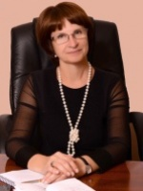
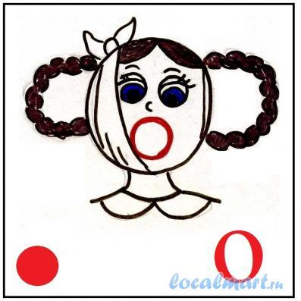
«Методика формирования языковой системы»
Автор: Тамара Никифоровна Новикова-Иванцова
"Всего существует 4 кода: лексический, фонетический, морфемный и синтаксический. Грамотная организация логопедической работы возможна только при знании структуры данных кодов, и тогда логопед охватывает не только артикуляционные, но и языковые явления."
Основной стержень МФЯС - опора на онтогенетический принцип развития речи и отработка формирования языковых кодов.

Slide 17
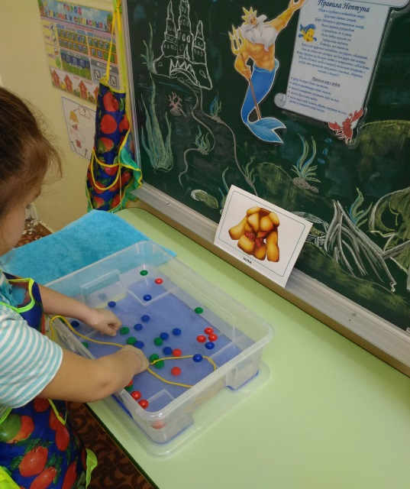
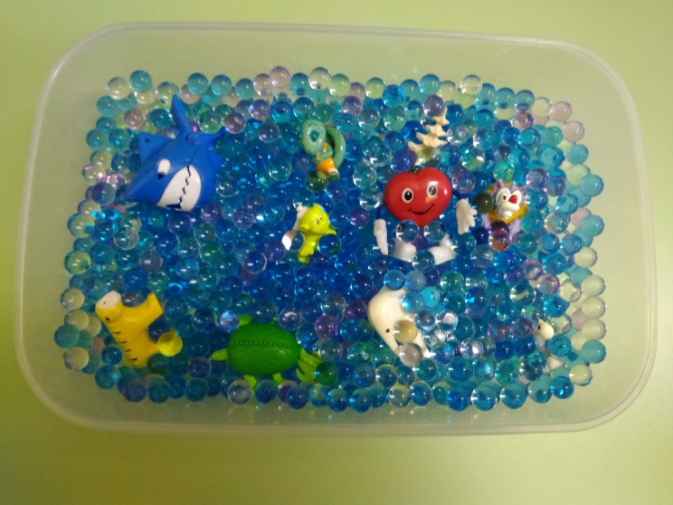
Акватерапия
Акватерапия - это метод коррекции различного рода нарушений в развитии детей, при котором применяется вода.
Цель применения акватерапии в работе учителя-логопеда ДОУ: - повышение эффективности коррекционно-развивающей и профилактической работы с детьми дошкольного возраста.

Slide 18
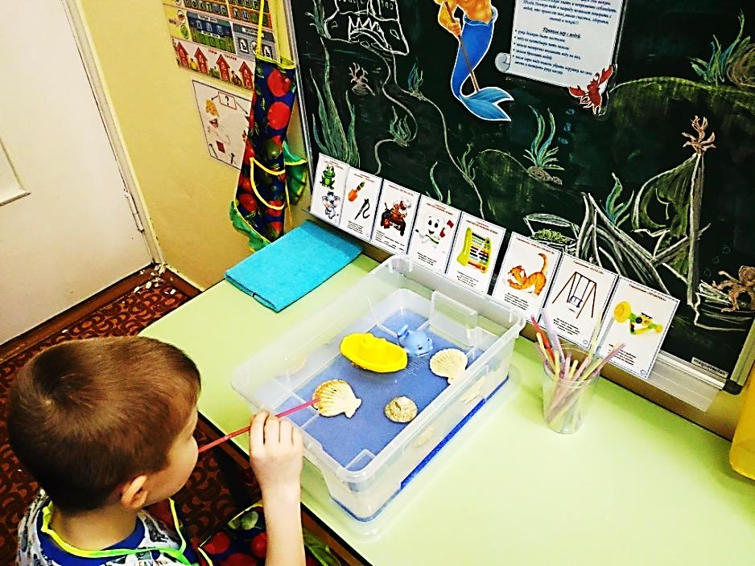
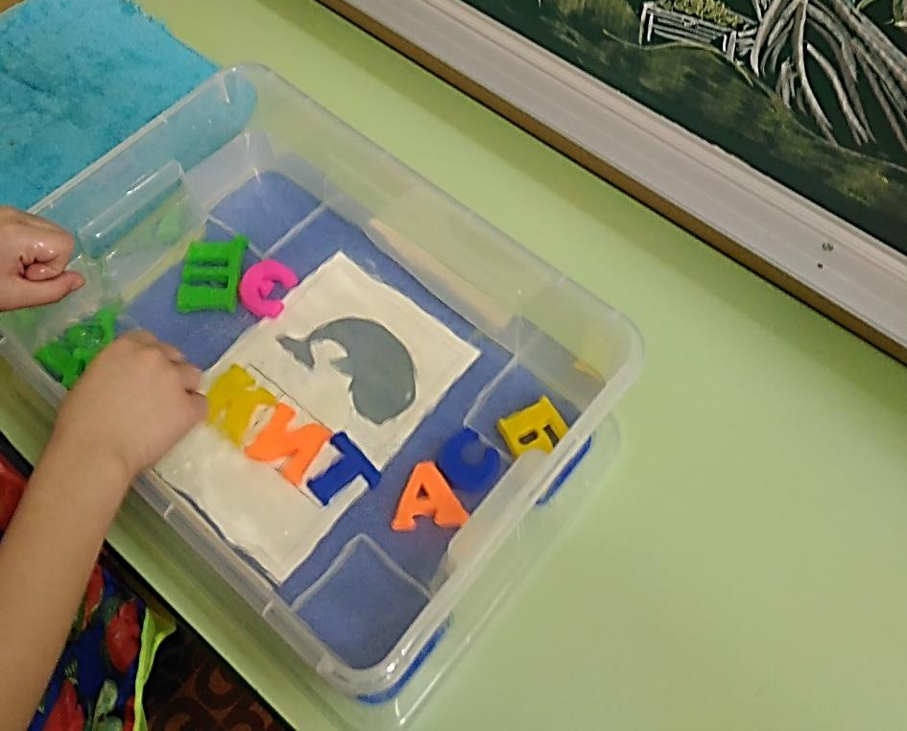
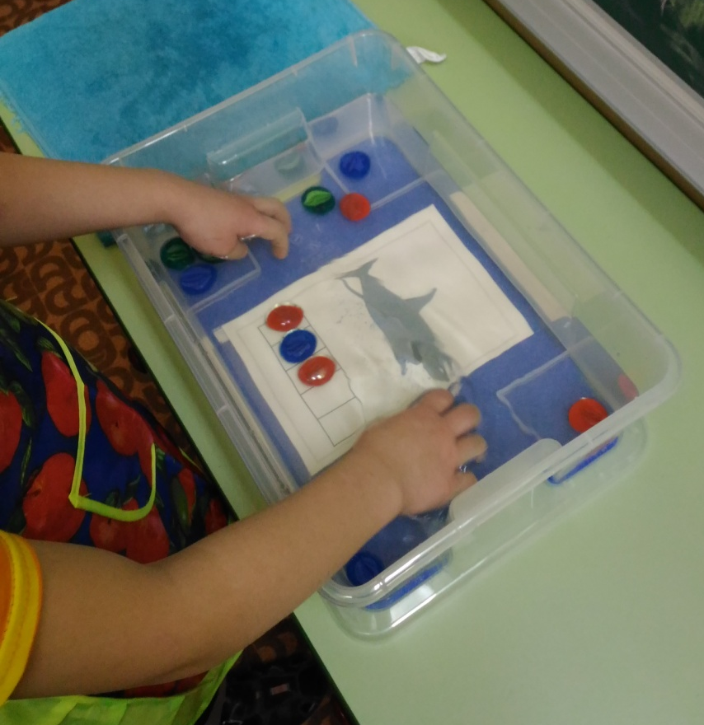

Slide 19
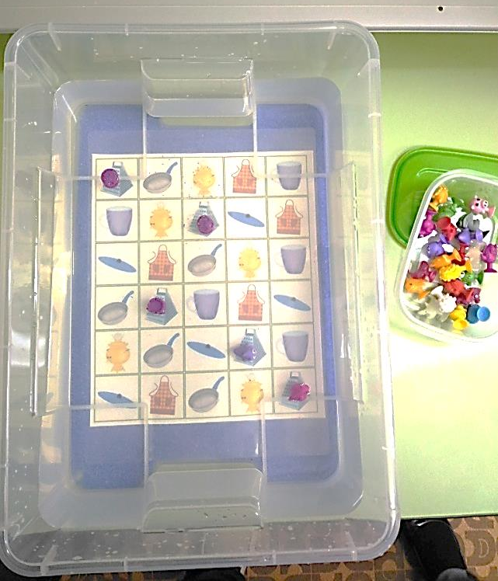
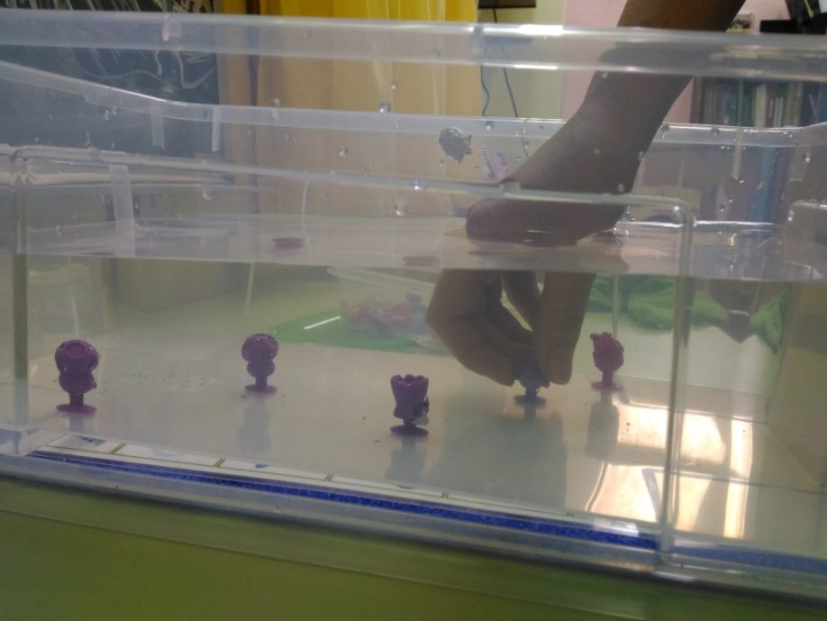
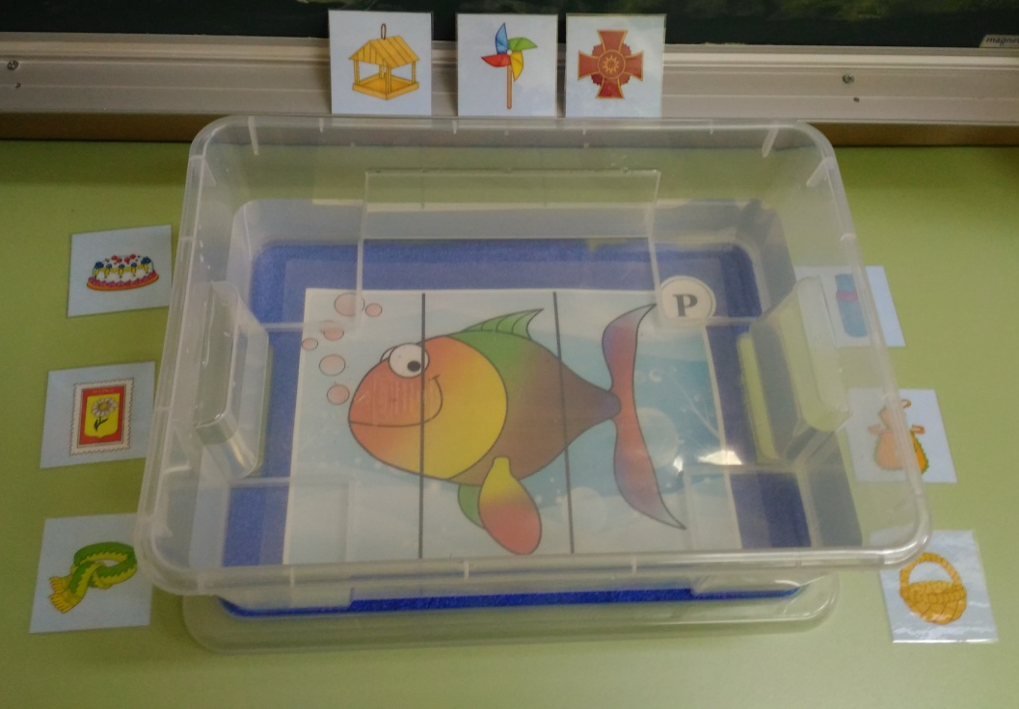
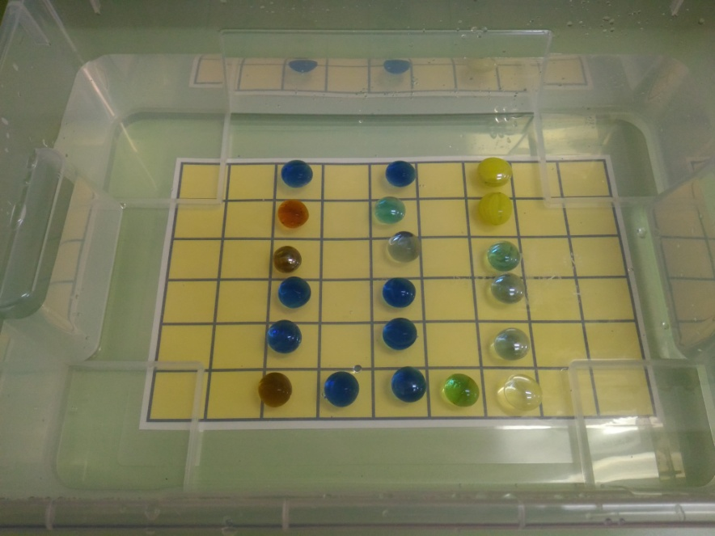

Slide 20
«Подлинный смысл педагогики заключается в том, чтобы даже человек, которому трудно то, что посильно другим, не чувствовал себя неполноценным, испытывал высокую человеческую радость, радость познания, радость интеллектуального труда, радость творчества». В.Сухомлинский «Трудные дети».
«Ребенок воспитывается разными случайностями"
В. Ф. Одоевский

Slide 21
Интернет ресурсы
https://mederia.ru/product/logopedicheskoe-obsledovanie-detej-diagnostika-metodika-v-m-akimenko/
https://mederia.ru/product/logopedicheskoe-obsledovanie-detej-razvitie-i-korrektsiya-rechi-detej-metodika-v-m-akimenko/
https://downsideup.org/ru/o-fonde/novosti/nachinaem-govorit-novaya-metodika-dlya-razvitiya-rechi-u-detey-s-sindromom-dauna
http://logosystem.ru/

